Slide 1
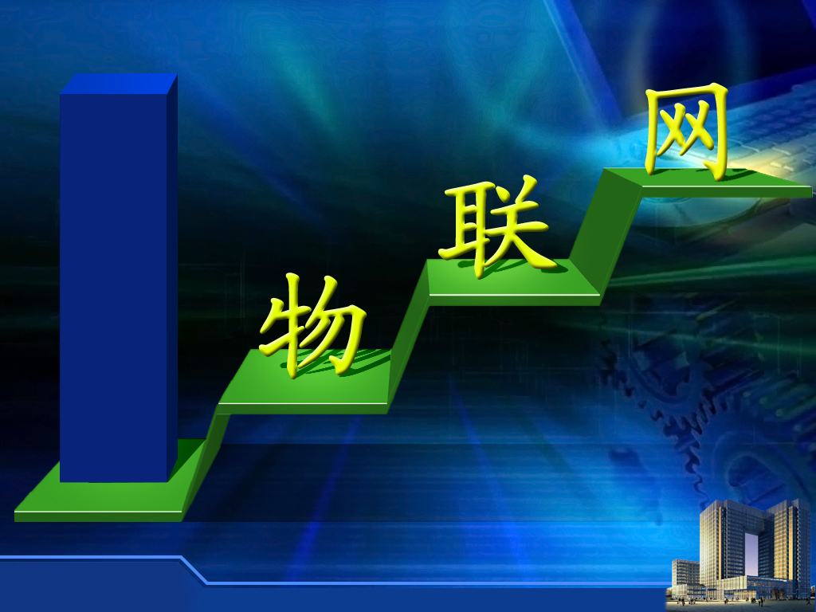
云
计
算

Slide 2



目录
1
云计算简介
2
云计算与互联网
3
云计算实现技术

Slide 3
6.1 云计算简介
6.1.1 云计算的起源
云计算(Cloud Computing)是一个新出现的事物，代表了一种先进的技术。
云计算是信息技术发展和信息社会需求到达一定阶段的必然结果。
它的出现，有技术上的原因，也有市场方面的推动。

Slide 4
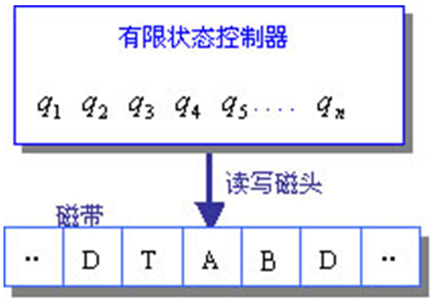
6.1.1 云计算的起源
(一) 从技术角度来看，传统的图灵计算模型已经不能够满足当今互联网、物联网的计算需求，需要一种新的计算模型出现。
图灵模型
图灵机M是一个七元组M = < Q, T, ∑, δ, q0, B, F>，其中
Q 有限的状态集合；
∑ 有限的带字符集合；
B 空白符号，B ∈ ∑;
q0 初始状态，q0 ∈ Q；
δ 下一次动作函数，是从Q × ∑到 Q × ∑ × {L,R}
(L表示左移，R表示右移)的映射；
图灵机是计算机的一个很简单的数学模型，虽然简单，却能模拟通用计算机的计算能力。
Notes:
图灵机由一条双向的、可无限延长的磁带(被分成一个个的方格，方格里面写有符号)、一个有限状态控制器和一个读写磁头构成。
图灵机的一次动作与读写头扫描到的字符以及控制器的状态有关。一次动作将引起：
控制器改变状态；
在当前扫描到的单元上，重写一个字符取代原来的字符；
读写头左移或者右移一个单元。

Slide 5
6.1.1 云计算的起源(续)
但图灵模型存在一定的局限性，表现在：
图灵模型只能解决确定性问题，无法解决不确定性问题；
图灵机通过时钟频率把模拟量近似为数值量，并且决定读写磁头读写的速度，这种等粒度的细分决定了数字化的精确程度，而该模型并没有考虑到这样的近似是否可行，以及数值量应该如何返回模拟量等问题；
图灵模型没有考虑输入输出的形式化方法和人机交互的需求。
Notes:
互联网已经成为人与人之间沟通不可或缺的手段，而互联网正在向物联网渗透。这种趋势使得人的感知能力和认知能力挣脱了时间和距离的束缚。最终，互联网、物联网突破了图灵模型的描述范畴：互联网、物联网上的计算以交互为中心，一台计算机可以影响其他计算机的运行状态，这种影响与计算机所处的物理位置几乎无关；同时，计算机的CPU只是网络上的各个自治节点中的可计算部分。图灵模型中集中统一的调度，顺序的、确定的输入，已经不能描述互联网和物联网的工作机理及交互机理。因此，图灵模型在互联网、物联网中已经不再适用。

Slide 6


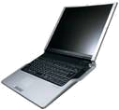
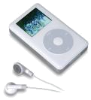
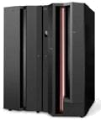

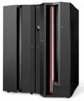

6.1.1 云计算的起源(续)
互联网正在向物联网渗透
人的感知能力和认知能力挣脱了时间和距离的束缚
互联网、物联网突破了图灵模型的描述范畴
图灵模型在互联网、物联网中已经不再适用
PC
C/S
云计算
硬件为中心
软件为中心
服务为中心

Slide 7
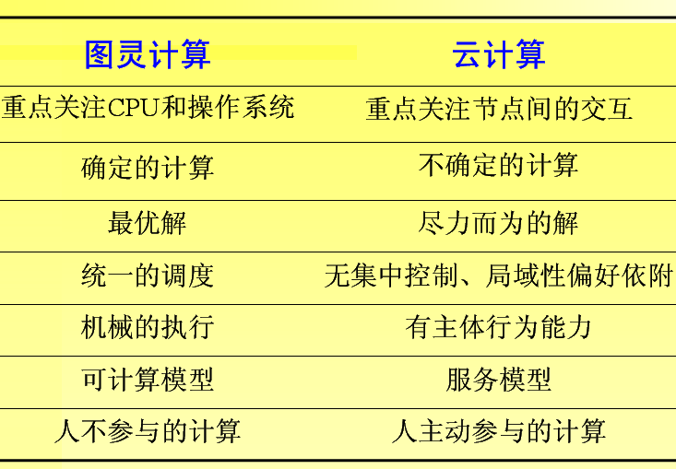
6.1.1 云计算的起源(续)
云计算摆脱了传统图灵计算模型的束缚，适应了互联网、物联网的发展需求。

Slide 8
6.1.1 云计算的起源(续)
(二) 另一方面，云计算的出现也是社会和经济发展的必然结果。
云计算使得人的感知能力和认知能力真正进入网络，挣脱了时间和距离的束缚
降低固定资产的投入
还可以降低运行费用
大公司推动、政府政策导向

Slide 9
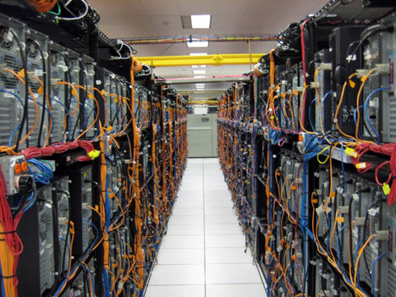
Google云计算数据中心

Slide 10
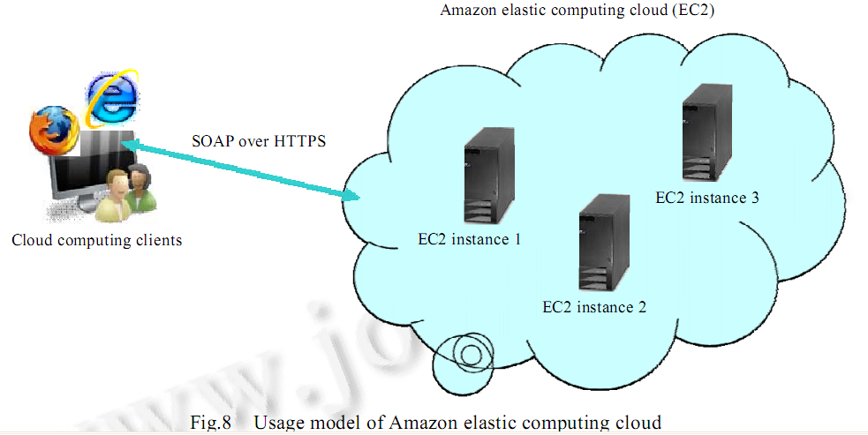
Amazon 弹性计算云使用模式
这样弹性计算云平台为用户或者开发人员提供了一个虚拟的集群环境,在用户具有充分灵活性的同时,也减轻了云计算平台拥有者(Amazon 公司)的管理负担
每一个实例代表一个运行中的虚拟机
用户对自己的虚拟机具有完整的访问权限,包括针对此虚拟机操作系统的管理员权限.虚拟机的收费也是根据虚拟机的能力进行费用计算的,实际上,用户租用的是虚拟的计算能力.

Slide 11
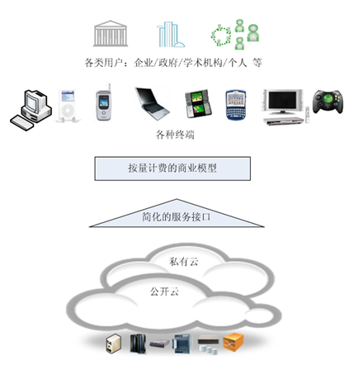
6.1.2 云计算的基本概念
云计算并不是一个全新的概念，但是，它却将是一项颠覆性的技术
云计算以应用为目的，通过互联网将大规模的硬件和软件按照一定的结构体系连接起来，根据应用需求的变化不断调整结构体系，建立一个内耗最小、功效最大的虚拟资源服务中心。

Slide 12
6.1.2 云计算的基本概念(续)
云(资源池)是一些可以自我维护和管理的虚拟计算资源，通常是一些大型服务器集群，包括计算服务器、存储服务器和宽带资源等。
私有云(专用云)是由单个客户所拥有的按需提供基础设施，该客户控制哪些应用程序在哪里运行，拥有服务器、网络和磁盘，并且可以决定允许哪些用户使用基础设施。
公用云是由第三方运行的云，第三方可以把来自许多不同客户的作业在云内的服务器、存储系统和其它基础设施上混合在一起。最终用户不知道运行其作业的同一台服务器、网络或磁盘上还有哪些用户。
混合云把公用云模式与私有云模式结合在一起。客户通过一种可控的方式对云部分拥有，部分与他人共享。
云应用(Cloud Application)是通过网络访问、从不需要本地下载的软件应用。
云架构（Cloud Architectures）是可以通往网络访问和使用软件应用的设计。

Slide 13
6.1.2 云计算的基本概念(续)
云计算是一种基于互联网的、大众参与的计算模式，其计算资源（计算能力、存储能力、交互能力）是动态、可伸缩、且被虚拟化的，以服务的方式提供。
云计算是一种革命性的举措，它可以使计算能力也可以作为一种商品进行流通，通过互联网进行传输，就像煤气、水电一样取用方便。在计算机流程图中，互联网常以一个云状的图案来表示，用来表示对复杂基础设施的抽象。因此，最初选择了用云来比喻，将这种计算模型叫做云计算。

Slide 14
6.1.3 云计算的特点
编号 | 特点 | 解释与举例
1 | 超大规模 | “云”具有相当的规模，Google云计算已经拥有100多万台服务器， Amazon、IBM、微软、Yahoo等的“云”均拥有几十万台服务器。企业级的私有云一般拥有数百上千台服务器。“云”能赋予用户前所未有的计算能力。
2 | 虚拟化 | 云计算支持用户在任意位置、使用各种终端获取应用服务。所请求的资源来自“云”，而不是固定的有形的实体。应用在“云”中某处运行，但实际上用户无需了解、也不用担心应用运行的具体位置。只需要一台笔记本或者一个手机，就可以通过网络服务来实现我们需要的一切，甚至包括超级计算这样的任务。
3 | 高可靠性 | “云”使用了数据多副本容错、计算节点同构可互换等措施来保障服务的高可靠性，使用云计算比使用本地计算机可靠。
4 | 通用性 | 云计算不针对特定的应用，在“云”的支撑下可以构造出千变万化的应用，同一个“云”可以同时支撑不同的应用运行。
5 | 高可扩展性 | “云”的规模可以动态伸缩，满足应用和用户规模增长的需要。
6 | 按需服务 | “云”是一个庞大的资源池，你按需购买；云可以象自来水，电，煤气那样计费。
7 | 廉价 | 由于“云”的特殊容错措施可以采用极其廉价的节点来构成云，“云”的自动化集中式管理使大量企业无需负担日益高昂的数据中心管理成本，“云”的通用性使资源的利用率较之传统系统大幅提升，因此用户可以充分享受“云”的低成本优势，经常只要花费几百美元、几天时间就能完成以前需要数万美元、数月时间才能完成的任务

Slide 15
6.1.3 云计算的特点 (续)
就云计算的本质而言，云计算的主要特征应该包括：
虚拟化，即把软件、硬件等IT资源进行虚拟化，抽象成标准化的虚拟资源，放在云计算平台中统一管理，保证资源的无缝扩展；
多粒度和多尺度，即灵活的面对需求，提供不同的服务；
不确定性，因为云计算是一个人参与的计算，是群体智能的体现，表现出自然界不确定性特征；
软计算，即如何让网络明白一些定量、定性的转换，如一些大约的量词等。
目前云计算还处于起步阶段，所以对于云计算的特点也会慢慢的随着研究的深入发展。

Slide 16
6.1.3 云计算的特点 (续)
云计算的优点
编号 | 优点 | 解释与举例
1 | 更低成本的用户电脑 | 应用程序在云中而非用户电脑上运行，用户电脑可以是低价的，具有较小硬盘和内存
2 | 更高的性能 | 云计算中的计算机只需将少量的程序和进程加载到内存中，启动和运行速度将更快
3 | 更低的IT基础设施成本 | 无需投资购买强大的服务器
4 | 更少的维护问题 | 组织内部只需要少量服务器，降低了硬件维护成本；所有云应用都无需运行在组织内部的电脑上，降低了软件维护成本
5 | 更低的软件成本 | 无需为组织内部的每一台电脑购买单独的软件包，并且许多云计算公司都免费提供某些应用，使云服务的价格大大低于类似的桌面软件
6 | 即使软件更新 | 在云中，无论何时访问基于Web的应用程序，其总是最新版本
7 | 增强的计算能力 | 利用成千上万台计算机和服务器的能力，能够执行更复杂的任务
见下
Notes:
见下

Slide 17
6.1.3 云计算的特点 (续)
云计算的优点(续)
8 | 无限的存储容量 | 云提供了几乎无限的存储容量
9 | 增强的数据安全 | 云中的数据是自动复制的，计算机的崩溃不会损失任何数据
10 | 改进操作系统之间的兼容性 | 在云里，重要的是数据，而不是操作系统
11 | 改进文件格式的兼容性 | 基于Web的应用程序是统一的，创建的所有文件都可以被任何使用该应用的用户读取
12 | 更容易的群组协作 | 多用户可以共享文档，使得协作更容易，且不受地理位置的限制
13 | 对文档的普适访问 | 利用云计算，无需随身携带文档，只需连接到互联网，就可以访问
14 | 最新版本的可用性 | 云提供的文档总是我们编辑过的最新一个版本，而不是旧版本
15 | 消除对特定设备的依赖 | 凭借云，用户不再依赖于单一的电脑或网络

Slide 18
6.1.4 云计算与相关技术的关系
云计算 Vs 并行计算
云计算的萌芽 — 并行计算
在并行计算中
  强大的并行计算能力需要巨额的投资
  并且，传统的并行计算机的使用是一个相当专业的工作，需要使用者具有较高的专业素质。
云计算
  将服务器等设施集中起来，最大程度地做到资源共享
  能够动态地为用户提供计算能力和存储能力，随时满足用户的需求。
Notes:
云计算是并行计算（Parallel Computing）、分布式计算（Distributed Computing）和网格计算（Grid Computing）的发展，或者说是这些计算科学概念的商业实现，是虚拟化（Virtualization）、效用计算（Utility Computing）等概念混合演进并跃升的结果。

Slide 19
6.1.4 云计算与相关技术的关系(续)
云计算 Vs 分布式计算
分布式计算研究如何把一个需要非常巨大的计算能力才能解决的问题分成许多小的部分，然后把这些部分分配给许多计算机进行处理，最后把这些计算结果综合起来得到最终的结果。
分布式计算是一个很大的范畴。在当今的网络时代，不是分布式计算的应用已经很少了。
云计算和下面将要提及的网格计算，都只是分布式计算的一种。

Slide 20
6.1.4 云计算与相关技术的关系(续)
云计算 Vs 效用计算
效用计算随着主机的发展出现。
考虑到主机的购买成本高昂，一些用户就通过租用而不是购买的方式使用主机。效用计算的目标就是把服务器及存储系统打包给用户使用，按照用户实际使用的资源量对用户进行计费。
可以说，效用计算是云计算的前身。

Slide 21
6.1.4 云计算与相关技术的关系(续)
云计算 Vs 网格计算
网格（Grid）是20世纪90年代中期发展起来的下一代互联网核心技术
其开创者Ian Foster将之定义为“在动态、多机构参与的虚拟组织中协同共享资源和求解问题”
网格计算可以分为三种类型，即计算网格、信息网格和知识网格。
网格计算与云计算的关系，就像是OSI与TCP/IP之间的关系
云计算是网格计算的一种简化实用版本

Slide 22
 | 网 格 计 算 | 云 计 算
目标 | 共享高性能计算力和数据资源，实现资源共享和协同工作 | 提供通用的计算平台和存储空间，提供各种软件服务
资源来源 | 不同机构 | 同一机构
资源类型 | 异构资源，但屏蔽异构：用中间件屏蔽异构系统，使用户面向统一环境，实现资源共享 | 承认异构：承认节点在原理、规模、能力上的差异性，依靠互操作来实现节点之间的资源共享
资源节点 | 高性能计算机 | 服务器/PC
虚拟化视图 | 虚拟组织 | 虚拟机
计算类型 | 紧耦合问题为主，并行计算为主 | 松耦合问题，群体计算为主
应用类型 | 科学计算为主 | 数据处理为主
任务类型 | 完成一次性特定任务：要完成的任务是预先设定的 | 完成持久性多样化服务：提供计算、存储等资源，用户利用云计算按需聚合、柔性重组，获取持久、个性化服务
用户类型 | 科学界 | 商业社会
交互方式 | 确定的交互：按规定要求和程序输入/输出，人不主动参与 | 人机交互、群体智能：大众参与的计算，包括不确定性、软计算，相互沟通交流
付费方式 | 免费(政府出资) | 按量计费
标准化 | 有统一的国际标准OGSA/WSRF | 尚无标准，但已经有了开放云计算联盟OCC

Slide 23
6.2 云计算与物联网
物联网需要云计算
云计算解决了物联网中服务器节点的不可靠性问题，最大限度地降低服务器的出错率。
云计算可以解决物联网中访问服务器资源受限的问题。
云计算让物联网在更广泛的范围内进行信息资源共享。
云计算增强了物联网中的数据处理能力，并提高了智能化处理程度。
物联网是云计算的一个重要范畴，是云计算在现实中的一种应用形式

Slide 24
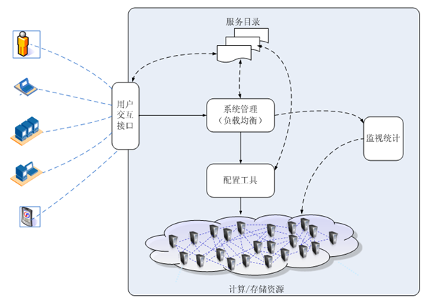
6.3 云计算实现技术
6.3.1 云计算工作原理
云计算工作示意图

Slide 25
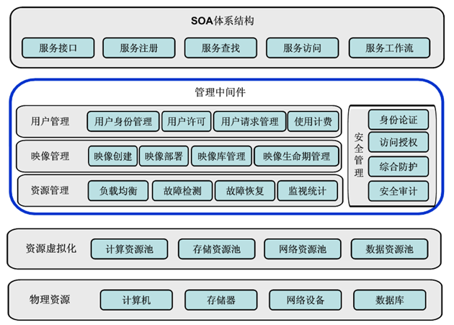
6.3.2 云计算体系结构

Slide 26
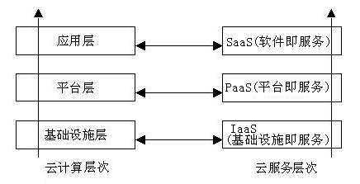
6.3.3 云计算服务层次

Slide 27
6.3.4 云计算关键技术
1. 数据存储技术
云计算的数据存储技术主要有Google的非开源的GFS（Google File System，Google文件系统）和 Apache基金会Hadoop开发团队开发的开源HDFS（Hadoop Distributed File System，Hadoop分布式文件系统）

Slide 28
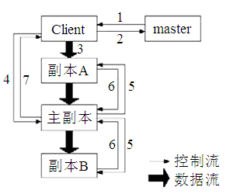
6.3.4 云计算关键技术(续)
GFS写操作

Slide 29
6.3.4 云计算关键技术(续)
2. 数据管理技术
云计算的数据管理技术最著名的是Google的BigTable数据管理技术，同时Hadoop开发团队正在开发BigTable的开源数据管理模块 — HBase。

Slide 30
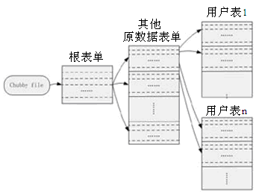
6.3.4 云计算关键技术(续)
BigTable存储记录板位置信息结构

Slide 31
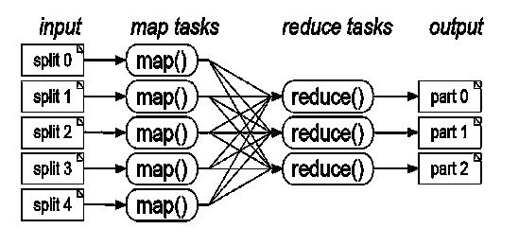
6.3.4 云计算关键技术(续)
3. 软件开发技术
MapReduce是Google提出的一种处理和产生大规模数据集的编程模型

Slide 32
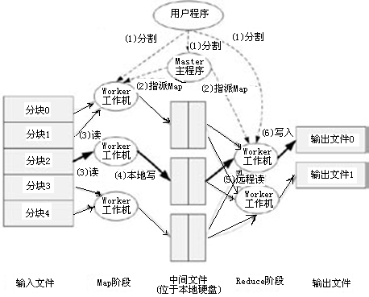
6.3.4 云计算关键技术(续)
MapReduce执行流程图

Slide 33
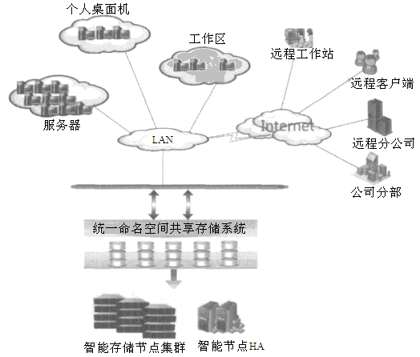
6.3.5 云计算的派生技术
1. 云存储 (Cloud Storage)
云存储是一个以数据存储和管理为核心的云计算系统

Slide 34
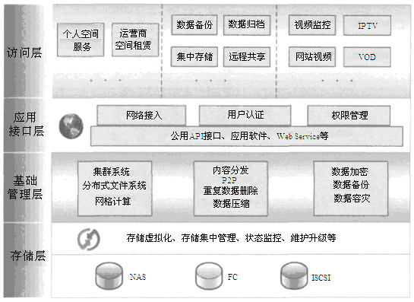
6.3.5 云计算的派生技术(续)
云存储系统分层模型

Slide 35
6.3.5 云计算的派生技术(续)
2. 云连接 （Cloud Connection）
指将网络以最安全、最快速的方式实现互联，以按需、易扩展的方式将应用安全、可靠、快速地交付给所需者。
云连接是物联网和云计算时代网络连接的综合表现。

Slide 36
6.3.5 云计算的派生技术(续)
3. 云安全 (Cloud Security)
我国企业创造的概念
是云计算技术在信息安全领域的应用。
云安全是指防毒安全厂商利用客户端搜集病毒样本，然后找到处理方式分发给用户，这样整个网络就成了一个大的保障用户电脑安全的杀毒软件。

Slide 37
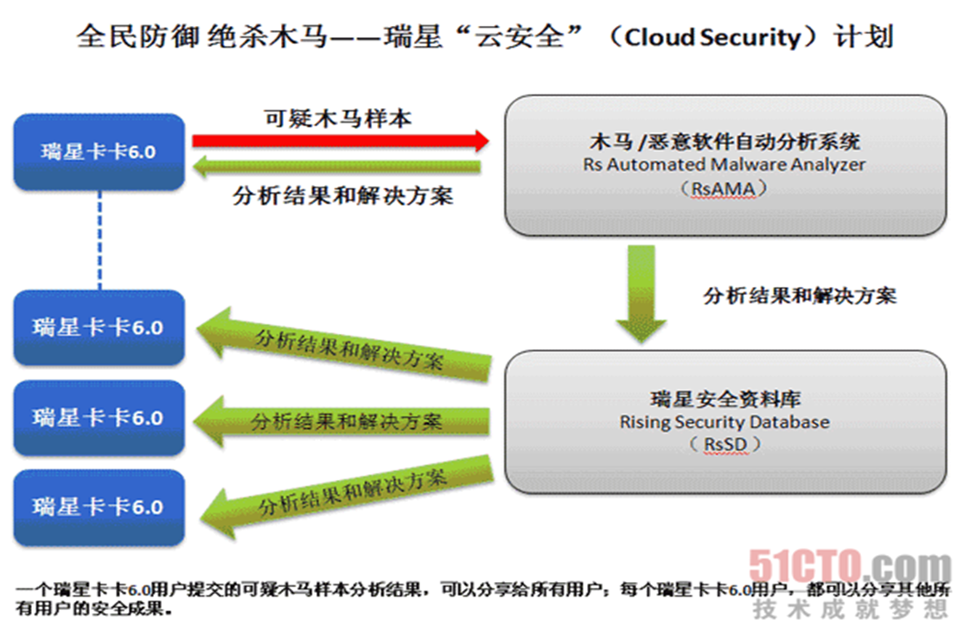
6.3.5 云计算的派生技术(续)

Slide 38
小结
本章介绍了云计算的基本概念，论述了云计算与物联网的联系，并详细讲述了云计算的实现机制及相关技术。
云计算作为一种新兴的计算模型，能够提供高效的、动态的和可以大规模扩展的计算处理能力，在物联网中占有重要的地位。物联网的发展离不开云计算的支撑，物联网也将成为云计算最大的用户，为云计算的更广泛应用奠定基石。

Slide 39
习题
6-1简述云和云计算的基本概念。
6-2简述私有云、公用云和混合云的基本概念。
6-3简述云计算的四个本质特征。
6-4简述云计算与并行计算的关系。
6-5简述分布式计算的基本原理，并指出云计算与分布式计算的关系。
6-6简述云计算与网格计算的关系。
6-7论述云计算与物联网的关系。
6-8简述云计算服务的三个层次。
6-9画出MapReduce编程思想的模型示意图。
6-10简述云存储的基本概念。

Slide 40
云
计
算
Thank You !

